Slide 1
Науково-методичний центр «Lingua»
Керівник: канд.пед.наук., доц. Маслова А.В.
Центр створено за наказом ректора Мелітопольського державного педагогічного університету імені Богдана Хмельницького № 252-01 від 25.09.2015 на виконання рішення Вченої ради від 31.08.2015 р., протокол №1.

Slide 2
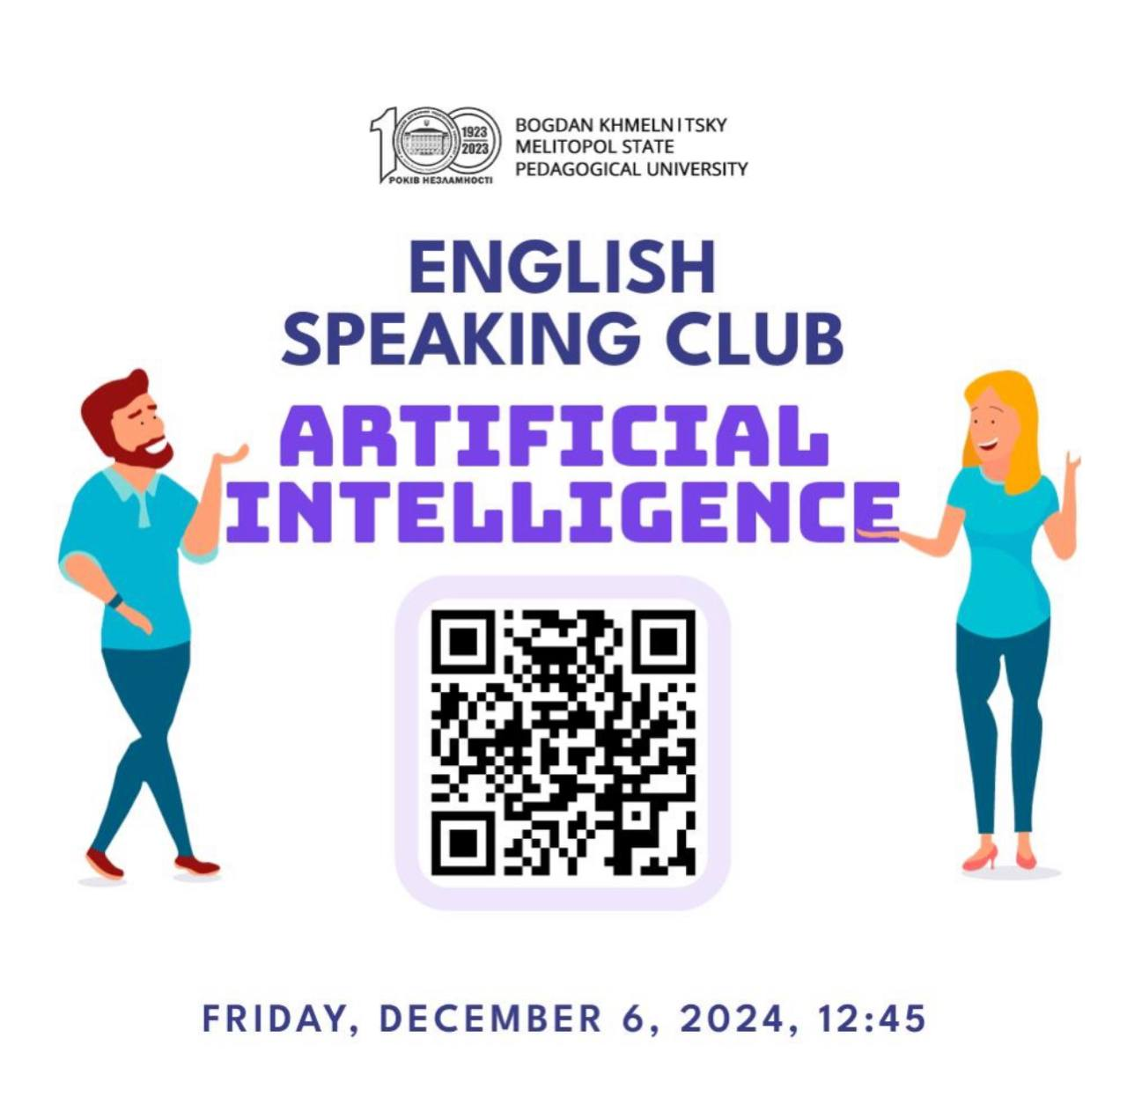
Види діяльності науково-методичного центру «Lingua»:
Науково-методична
Освітня
Організаційно-виховна
База для практик

Slide 3
Діяльність центру «Lingua» забезпечують
кваліфіковані фахівці-практики
викладачі кафедри германської філології та методики викладання германських мов
здобувачі вищої освіти
Співпраця Центру з освітніми установами - базами практик, закладами вищої освіти - партнерами Університету, органами державної влади й місцевого самоврядування, громадськими організаціями

Slide 4
Мета і завдання Центру
Метою створення Центру є закріплення здобувачами вищої освіти, науково-педагогічними працівниками Університету теоретичних знань та набуття ними практичних умінь і навичок іншомовної мовленнєвої діяльності, а також підтримка науково-методичної діяльності
Завдання:
методично-інформаційна підтримка науково-дослідної роботи;
підтримка науково-дослідної роботи здобувачів вищої освіти;
залучення здобувачів освіти до участі у науково-практичних конференціях різних рівнів, семінарах, вебінарах, круглих столах, тренінгах, конкурсах, майстер-класах;
вдосконалення рівня володіння іноземними мовами здобувачів освіти та НПП;
організація та проведення мовленнєвої практики з англійської та німецької мов ;
проведення заходів науково-методичного, профорієнтаційного характеру ;
проведення спеціалізованих семінарів, вебінарів, тренінгів, курсів підвищення кваліфікації для вчителів ЗЗСО;
запрошення науковців з інших закладів вищої освіти та професіоналів практиків з метою проведення гостьових лекцій;
підтримка функціонування студентських наукового гуртка «Лінгвістичні студії» та клубу «English Speaking Club»;
залучення здобувачів вищої освіти та НПП до участі у міжнародних грантових проєктах.

Slide 5
Діяльність Центру здійснюється на основі:
Конституції України,
Законів України “Про освіту”, “Про вищу освіту”,
чинного законодавства України,
Положення про науково-методичний центр “Lingua”,
Правил внутрішнього трудового розпорядку Університету,
Статуту Університету,
Стратегії розвитку Університету на 2023–2028 рр.,
діяльності постійної комісії Вченої ради Університету з розвитку іншомовної освіти,
Стратегії розвитку факультету суспільно-гуманітарних наук та права Університету на 2023-2028рр.
Загальноєвропейських рекомендацій з мовної освіти: вивчення, викладання, оцінювання (Common European Framework of Reference for Languages: Learning, Teaching, Assessment)
відповідно до принципів академічної доброчесності, добровільності, колегіальності, відкритості, об'єктивності, достовірності і точності.

Slide 6
Науково-методичні заходи в рамках роботи Науково-методичного центру «Lingua» в І семестрі 2024-2025н.р.:
Загалом за 2024р. було проведено 20 заходів, з яких: науково-методичних семінарів – 6; майстер-класів – 1; круглих столів – 3; гостьових лекцій – 4; конкурсів – 1, семінарів для вчителів ЗЗСО – 1; організаційно-виховних та виховних заходів – 3; форумів -1.

